Slide 1
Bazy Danych wykład IV
Jan Aleksander Wierzbicki

Slide 2
Interfejs użytkownika
proste, intuicyjne posługiwanie się bazą danych
użytkownik - nie zna teorii bazy danych
podstawowe elementy
formularze
raporty

Slide 3
Formularz
umożliwia:
„graficzne” przedstawienie wybranych danych
ułatwiony wpis danych do tabel
„jednoczesny” wpis danych do wielu tabel

Slide 4
Formularz
pobiera dane z:
tabeli (tabel)
kwerendy

Slide 5
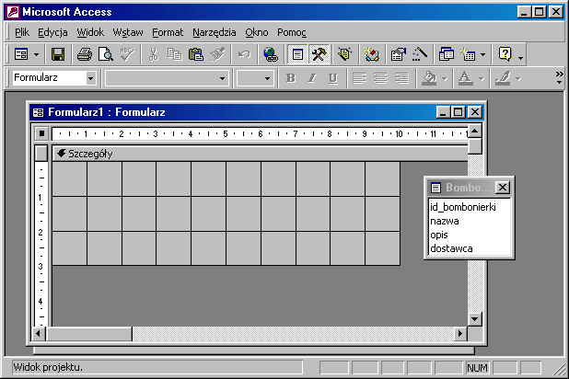
wybieramy pola
do sekcji szczegóły

Slide 6
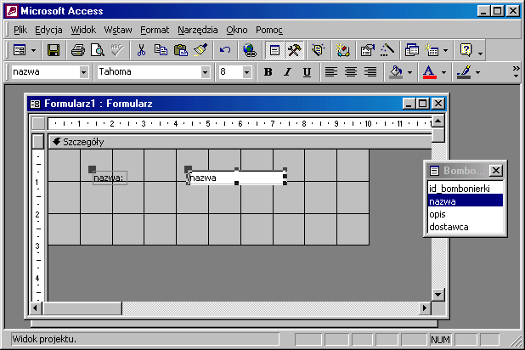
etykieta
pole

Slide 7
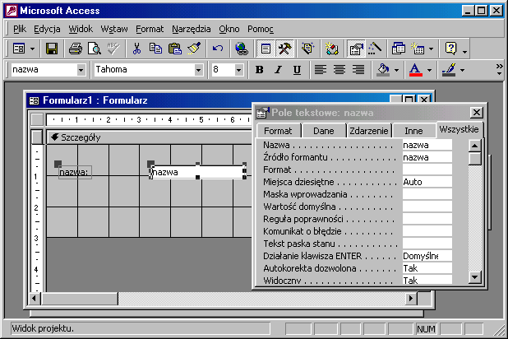
prawy przycisk myszy
na elemencie
+ właściwości

Slide 8
Formularz
elementy formularza:
pola
etykiety
sekcja szczegóły
obszar formularza
itp.

Slide 9
Formularz – podformularz
KSIĄŻKI
WYDAWNICTWA
Tytuł
Skrót
Wydawnictwo
Wydawnictwo
Jakie są książki danego wydawnictwa?

Slide 10
Formularz – podformularz
PWN
wybieramy wydawnictwo
Tytuł | ISBN | Rok wydania
Algebra | 12ew3 | 1997
Topologia | 1wew34 | 1995
Geometria | q123qw | 1982
książki
danego
wydawnictwa
na podformularzu

Slide 11
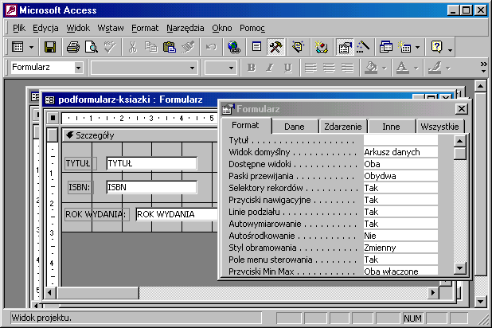
Formularz – podformularz
Tworzymy podformularz,
wygodnie jest ustawić ‘widok domyślny’ – ‘arkusz danych’

Slide 12
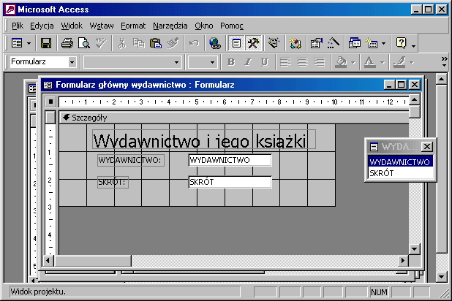
Formularz – podformularz
Tworzymy formularz główny – ‘dbając o kosmetykę’

Slide 13
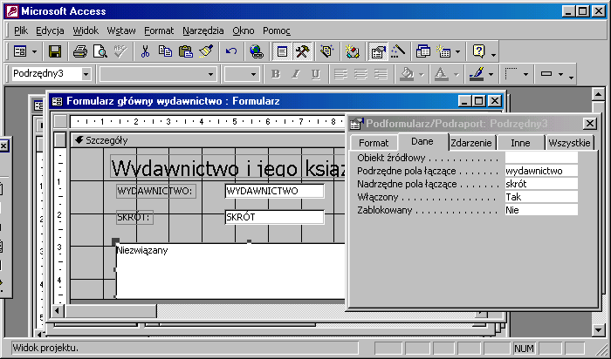
Formularz – podformularz
Umieszczamy podformularz w formularzu główny
uwaga na ustawienie pól (kluczy) łącznikowych

Slide 14
Formularz – podformularz (wyskakujący)
formularz główny
podformularz
ma dane związane
z formularzem głównym

Slide 15
Graf formularzy
formularz startowy
- rozprowadzający
formularz I
formularz II
formularz III
formularz IV
formularz V

Slide 16
Zaawansowane formularze
z polem kombi
z listą wyboru
z kilkoma podformularzami

Slide 17
Ćwiczenia za 15 minut!!!
Hurra!!!!

